Slide 1

Autorem materiálu a všech jeho částí, není-li uvedeno jinak, je Dušek Jan.
Dostupné ze Školského portálu Karlovarského kraje www.kvkskoly.cz, materiál vznikl v rámci projektu Gymnázia Cheb s názvem Rozvoj školského portálu Karlovarského kraj
Notes:
1
1

Slide 2
Kosterní soustava

Slide 3
Funkce - pevná,ale pohyblivá opora těla
- ochrana vnitřních orgánů
Původ – tvořena pojivovou tkání - kost
- chrupavka
- vazivo

Slide 4
Stavba kosti – příčný řez
Okostice – vazivový obal protkaný cévami a nervy, zajišťuje výživu kosti, upínají se zde svaly
Kostní tkáň – houbovitá – spongiózní
- kompaktní – hutná tkáň
Kostní dřeň – vyplňuje vnitřek dlouhých kostí, vznikají zde červené a bíle krvinky, v mládí je červená a s věkem žloutne

Slide 5
Vývoj a růst kostí- osifikace - kostnatění
Vznikají z vaziva nebo z chrupavky
Růst kostí do šířky zajišťuje okostice
Růst kostí do délky se děje prostřednictvím růstových chrupavek – jsou uloženy mezi epifýzami (konce kostí) a diafýzou (střední část kosti)

Slide 6
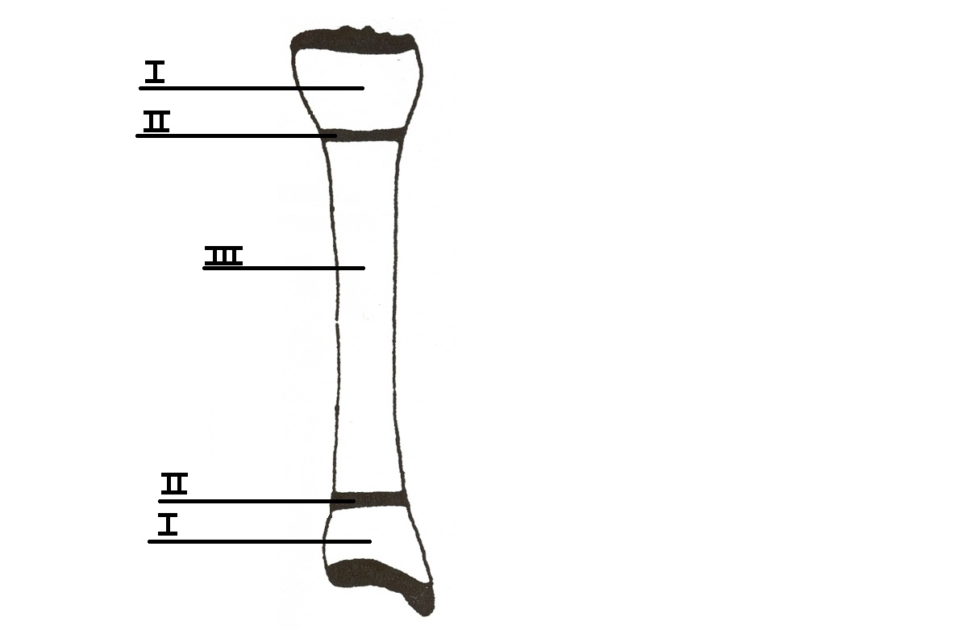
Stavba kosti
Epifýzy
Chrupavka
Diafýza

Slide 7
Spojení kostí - Pevné
Pomocí chrupavky (stydká spona – spojuje ve předu pánevní kosti)
pomocí vaziva – jsou to švy – lebeční kosti
pomocí kostní tkáně – srůst kostí sedací, stydké a kyčelní v kost pánevní

Slide 8
Spojení kostí - pohyblivé
Pomocí kloubu
  Složení kloubu: Kloubní hlavice
  Kloubní jamka
  Kloubní pouzdro – uvnitř pouzdra je synoviální vrstva, která produkuje tekutinu, která zmírňuje tření a vyživuje chrupavky

Slide 9
Rozdělení kostry
Kostra trupu
Kostra hlavy – lebka
Kostra končetin

Slide 10
Kostra trupu
Páteř: tvoří osu těla
  2x esovitě prohnutá (lordóza a kyfóza) uvnitř páteře je kanál pro uloženi mýchy
  Skládá z 33 – 34 obratlů
  Složeni obratle: tělo obratle
  obratlový oblouk
  obratlový výběžek
  Složeni páteře: 7 obratlů krčních 1) nosič – atlas
  2) čepovec - axis

Slide 11
Složení páteře
  7 obratlů krčních 1) nosič – atlas
  2) čepovec - axis
  12 obratlů hrudních – nesou 12 párů žeber
  5 obratlů bederních – jsou největší, nesou největší váhu těla
  5 křížových – při narození jsou samostatné, později do 25 let srostou v kost křížovou
  4-5 kostrčních obratlů zakrnělé, srostlé v kost kostrční

Slide 12
Stavba hrudníku
12 párů žeber: 1-7pár- pravá žebra připojeny ke kosti hrudní
8-10pár- nepravá žebra – připojeny chrupavkami na předcházející žebra
11-12pár- jsou volná žebra končí volně v dutině břišní
Kost hrudní – prsní
12 hrudních obratlů

Slide 13
Lebka – kostra hlavy
Část obličejová:
  Horní čelist – maxila – je to párová kost
  Dolní čelist – madibula
  Kost lícní – párová kost
  Kost slzní – párová kost
  Kost nosní – párová kost
  Kost radličná - nepárová – tvoří nosní přepážky
  Kost patrová – párová
  Jazylka – nepárová – je pod dolní čelistí, visí na ni hrtan

Slide 14
Část mozková – tvoří kostěné pouzdro mozku
  Kost týlní – nepárová – má týlní otvor pro páteř
  Kost temenní – párová
  Kost čelní – nepárová
  Kosti klínové - párové
  Kosti spánkové – párové – je tam zavěšena jazylka a hrtan
  Kost čichová – členěna skořepinami

Slide 15
Kostra horní končetiny
  Pletenec lopatkový – z lopatky a klíční kosti
  Pažní kost
  Vřetenní kost – na palcové straně ruky
  Loketní kost – na malíkové straně ruky
  Zápěstní kůstky – 8 kostí ve dvou řadách po 4
  Záprstní kůstky – 5 kostí- tvoří dlaň
  Prstní články – celkem 14 článků palec má dva články ostatní tři

Slide 16
Kostra dolní končetiny
  Pletenec pánevní – připojuje dolní končetinu ke kostře trupu
  Pánevní kost – vzniká srůstem kosti kyčelní stydké a sedací
  Stehenní kost – dolní konec tvoří hlavici kolenního kloubu
  Holení kost -na palcové straně
  Lýtková kost-na malíkové straně
  Zánártní kůstky – 7 kostí
  Nártní kůstky – 5kostí – tvoří klenbu nohy
  Prstní články – 14 článků palec 2 články ostatní 3

Slide 17
Druhotné pohlavní znaky na kostře
Ženská kostra
  Menší místa pro úpon svalů
  Širší pánev
  Vzdálenější kloubní jamky – větší pohyb kloubů
  Drobné rozdíly na lebce – jemnější útvary

Slide 18
Nemoci kostry
Vady páteře:
  Kulatá záda
  Vybočená páteř
  Rozštěpy páteře
Poruchy kloubních chrupavek
  Meniskus
  Ischias
  Houser
Záněty kloubů
Řídnutí kostí – osteoporóza
Porucha nožní klenby – příčně a podélně plochá noha
Dna – podagra – špatná výživa
Artróza kloubů
Výrůstky na kostře

Slide 19
Úrazy kostry
Vymknutí kloubu – distorze
Vykloubení kloubu – luxace
Zlomenina kosti – fraktura

